Slide 1
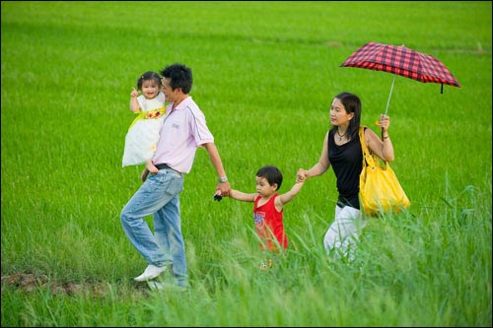
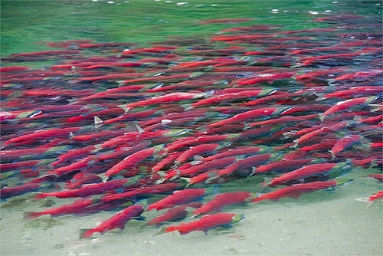
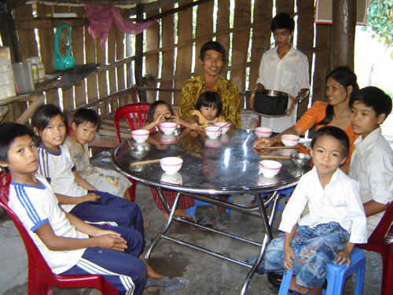

Slide 2
CHỦ ĐỀ
CƠ CHẾ ĐIỀU HÒA SINH SẢN

Slide 3
SINH SẢN HỮU TÍNH
GIẢM PHÂN → THỤ TINH → NGUYÊN PHÂN
Hình thành giao tử
Điều hòa sinh sản ⬄ điều hòa quá trình sinh tinh trùng
và quá trình sinh trứng

Slide 4
MỤC TIÊU
Hiểu được cơ chế điều hòa sinh tinh và sinh trứng chính là điều hòa sinh sản.
Kể tên các tác nhân ảnh hưởng đến quá trình sinh sản.
Liệt kê được tên và vai trò của các hoocmon điều hòa quá trình sinh tinh trùng và cơ chế liên hệ ngược.
Liệt kê được tên và vai trò của các hoocmon điều hòa quá trình sinh trứng cũng như cơ chế liên hệ ngược.
Trình bày ảnh hưởng của thần kinh và môi trường đến quá trình sinh tinh và sinh trứng.
I. Cơ chế điều hòa sinh tinh và sinh trứng.
1. Cơ chế điều hòa sinh tinh
2. Cơ chế điều hòa sinh trứng.
II. Ảnh hưởng của thần kinh và môi trường sống đến quá trình sinh tinh và sinh trứng.

Slide 5
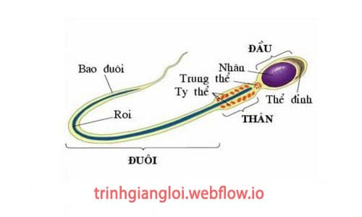
CẤU TẠO TINH TRÙNG

Slide 6
CẤU TẠO TINH HOÀN

Slide 7
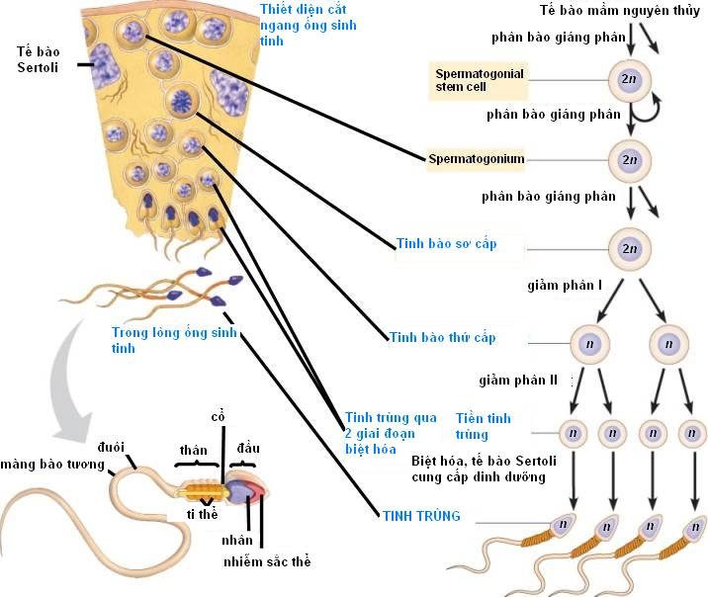
1. Cơ chế điều hòa sinh tinh
Nguyên phân
Nguyên phân
Nguyên phân
QUÁ TRÌNH SINH TINH TRÙNG

Slide 8
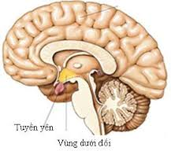
Kích thích từ
môi trường ngoài
Vùng dưới đồi
Vùng dưới đồi tiết
ra GnRH kích thích
tuyến yên tiết FSH và LH
Tuyến yên
LH kích thích tế bào kẽ tiết
ra hoocmôn testoteron
FSH kích thích ống sinh
tinh sản xuất tinh trùng
FSH
LH
Tế bào kẽ
+
Testoteron
Ống sinh tinh sản sinh ra tinh trùng
+
SƠ ĐỒ CƠ CHẾ ĐIỀU HÒA SINH TINH

Slide 9
Kích thích từ
môi trường ngoài
Vùng dưới đồi
Testosteron thấp
-
Kích thích Vùng dưới đồi
Khi có kích thích là nồng độ Testosteron thấp cơ chế điều hòa xảy ra như thế nào?
Tuyến yên
-
Tăng tiết GnRH
FSH
Tăng LH, FSH
LH
Tế bào kẽ
Tăng Testosteron
+
Testoteron
-
+
Tăng sinh tinh
SƠ ĐỒ CƠ CHẾ ĐIỀU HÒA SINH TINH

Slide 10
1. Cơ chế điều hòa sinh tinh
Điều gì sẽ xảy ra khi nồng đồ Testosteron trong máu tăng cao?

Slide 11
Kích thích từ
môi trường ngoài
Vùng dưới đồi
Vùng dưới đồi tiết
ra GnRH kích thích
tuyến yên tiết FSH và LH
-
Tuyến yên
-
-
Ức chế
+
Kích thích
FSH
LH
Tế bào kẽ
+
Testoteron
Ức chế
-
Ống sinh tinh sản sinh ra tinh trùng
+
SƠ ĐỒ CƠ CHẾ ĐIỀU HÒA SINH TINH

Slide 12
Testosteron cao
Kích thích từ
môi trường ngoài
Vùng dưới đồi
Testosteron thấp
-
Ức chế Vùng dưới đồi
Kích thích Vùng dưới đồi
Tuyến yên
-
Giảm tiết GnRH
Tăng tiết GnRH
FSH
Tăng LH, FSH
Giảm LH, FSH
LH
Tế bào kẽ
Giảm Testosteron
Tăng Testosteron
+
Testoteron
-
+
Tăng sinh tinh
Giảm sinh tinh
SƠ ĐỒ CƠ CHẾ ĐIỀU HÒA SINH TINH

Slide 13
1. Cơ chế điều hòa sinh tinh
Hormone | Nơi tiết ra | Tác dụng
Testosterôn | Tế bào kẽ | Nồng độ thấp: kích thích sản sinh ra tinh trùng. Nồng độ cao: ức chế tuyến yên tiết FSH, LH và vùng dưới đồi tiết GnRH.
FSH (Follicle Stimulating Hormone) | Thùy trước tuyến yên | Kích thích ống sinh tinh sản sinh tinh trùng.
LH (Luteinizing Hormone) | Thùy trước tuyến yên | Kích thích tế bào kẽ tiết testosterôn.
GnRH (Gonadotropin Releasing Hormone) | Vùng dưới đồi | Kích thích tuyến yên tiết FSH và LH

Slide 14
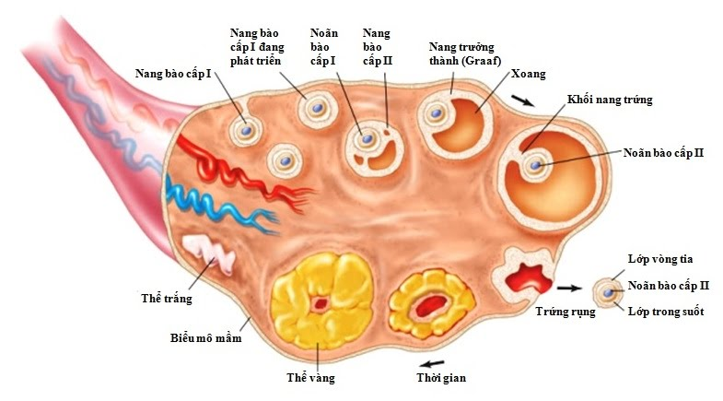
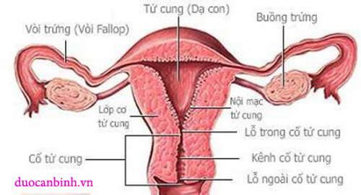
2. Cơ chế điều hòa sinh trứng
CẤU TẠO BUỒNG TRỨNG

Slide 15
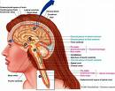
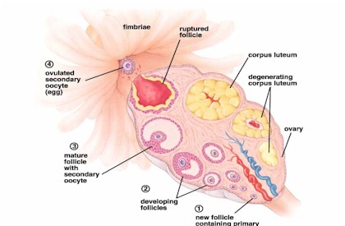
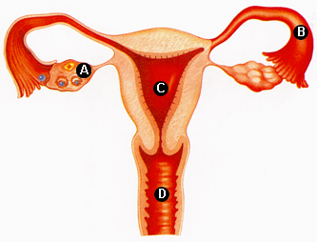
2. Cơ chế điều hòa sinh trứng
Kích thích từ
môi trường ngoài
Vùng dưới đồi
Vùng dưới đồi
tiết ra GnRH
Tuyến yên
FSH kích thích nang trứng
phát triển và tiết ra ơstrôgen
LH làm trứng chín,
rụng và tạo thể vàng.
FSH
LH
Buồng trứng
Làm niêm mạc
tử cung dày lên
Ơstrôgen và
prôgestêrôn
+
SƠ ĐỒ CƠ CHẾ ĐIỀU HÒA SINH TRỨNG

Slide 16
2. Cơ chế điều hòa sinh trứng
Khi nồng độ hoocmon prôgestêrôn và ơstrôgen trong máu lại tăng cao sẽ ảnh hưởng như thế nào đến sản xuất các hoocmon?

Slide 17
2. Cơ chế điều hòa sinh trứng
Kích thích từ
môi trường ngoài
Vùng dưới đồi
-
Vùng dưới đồi
tiết ra GnRH
Tuyến yên
-
FSH
LH
Buồng trứng
Làm niêm mạc
tử cung dày lên
Ơstrôgen và
prôgestêrôn
Ức chế
+
SƠ ĐỒ CƠ CHẾ ĐIỀU HÒA SINH TRỨNG

Slide 18
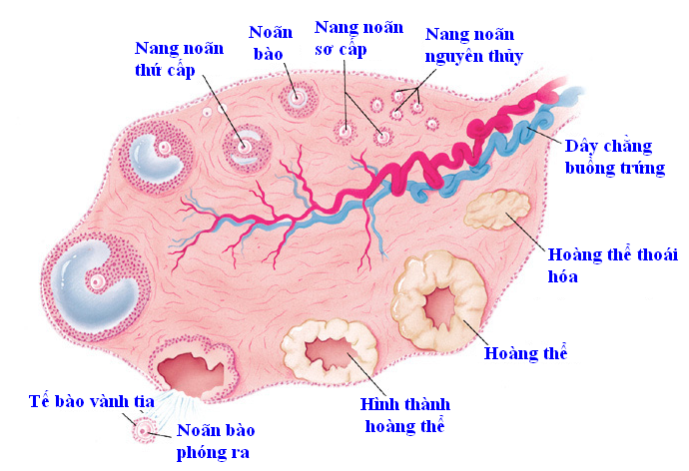
Nếu trứng được thụ tinh
Nếu trứng không thụ tinh
Thể vàng tồn tại duy trì nồng độ ostrogen, progesteron
Thể vàng tiêu biến
Ostrogem, Progesteron giảm
Ostrogen, progesterone cao
Ức chế vùng dưới đồi làm giảm tiết GnRH
Kích thích vùng dưới đồi tăng tiết GnRH
Giảm tiết LH và FSH
Tăng LH, FSH
Ngăn cản sự chín và rụng trứng
Trứng chín và rụng

Slide 19
2. Cơ chế điều hòa sinh trứng
Tên hoocmon | Nơi sản sinh | Tác dụng
GnRH (Gonadotropin Releasing Hormone) | Vùng dưới đồi | Kích thích tuyến yên tiết FSH và LH.
FSH (Follicle Stimulating Hormone) | Tuyến yên | Kích thích nang trứng phát triển và tiết ra ơstrôgen.
LH (Luteinizing Hormone) | Tuyến yên | Làm trứng chín, rụng và tạo thể vàng.
Prôgestêrôn và ơstrôgen | Thể vàng | - Nồng độ thấp: làm niêm mạc tử cung phát triển dày lên. - Nồng độ cao: ức chế tuyến yên tiết FSH, LH và vùng dưới đồi tiết GnRH.

Slide 20
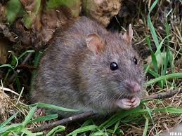
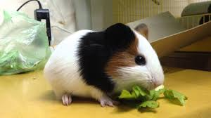
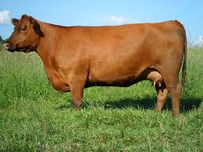
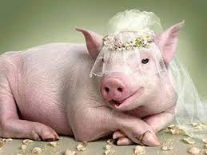
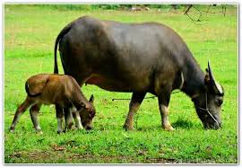
CHU KỲ TRỨNG CHÍN VÀ RỤNG Ở MỘT SỐ LOÀI ĐỘNG VẬT
4 – 5 ngày
15 – 16 ngày
19 – 21 ngày
24 ngày
24 ngày
28 ngày

Slide 21
Hãy cho biết ảnh hưởng của thần kinh và môi trường sống đến quá trình sinh tinh và sinh trứng?

Slide 22
II. TÁC ĐỘNG CỦA THẦN KINH VÀ MÔI TRƯỜNG SỐNG ĐẾN QUÁ TRÌNH SINH TINH VÀ SINH TRỨNG.
1. Ảnh hưởng của môi trường.
Nghiên cứu những thí nghiệm sau rồi cho biết sự sinh sản của động vật phụ thuộc vào những nhân tố nào của môi trường?

Slide 23
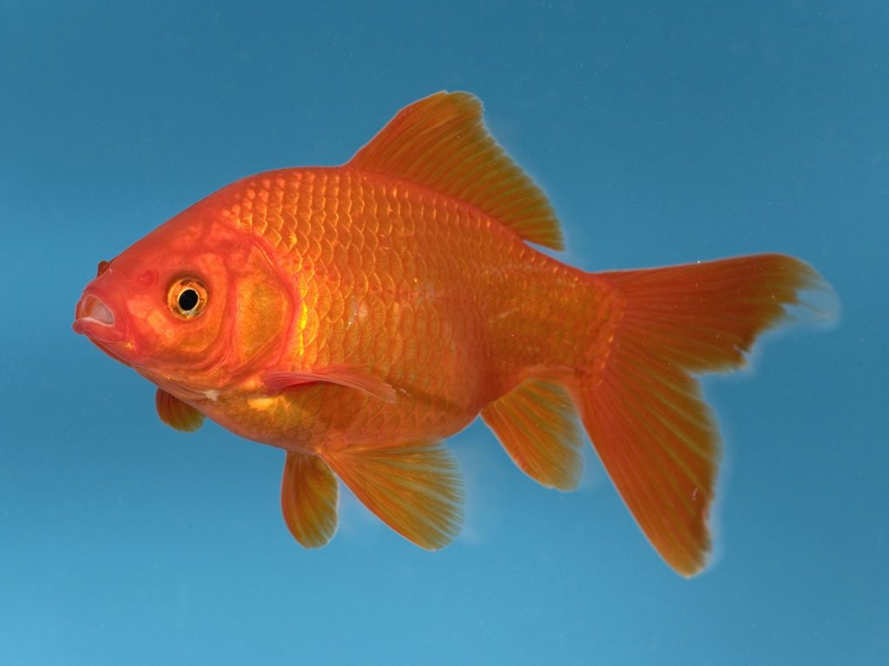
Thí nghiệm 1: Ở cá chép
1. Ảnh hưởng của môi trường.
Bể 1:chế độ ánh sáng
bình thường
Bể 2: Để trong tối
SS của ĐV phụ thuộc
vào ánh sáng
Thời gian
Thời gian
Đẻ
Không đẻ

Slide 24
Thí nghiệm 2: Ở cá rô phi
1. Ảnh hưởng của môi trường.
- Sống ở vùng xích đạo có nhiệt độ trung bình 30ºC
- Đẻ 11 lứa/ năm. Đẻ quanh năm
- Ở 16-18 º C: => ngừng đẻ.
->SS của ĐV phụ thuộc
vào nhiệt độ

Slide 25
Thí nghiệm 3: Ở Cóc.
1. Ảnh hưởng của môi trường.
Đẻ rộ trong tháng 4 →khối lượng 2 buồng trứng giảm
Sau đó, nếu được ăn uống đầy đủ -> buồng trứng phục hồi khối lượng -> lại có khả năng sinh đẻ
->SS của ĐV phụ thuộc
vào chế độ dinh dưỡng

Slide 26
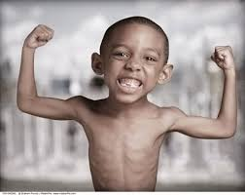
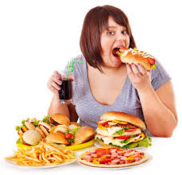
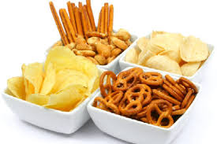
1. Ảnh hưởng của môi trường.
Thiếu ăn, suy dinh dưỡng, chế độ ăn không hợp lý → Rối loạn chuyển hóa vật chất → ảnh hưởng quá trình sinh tinh và sinh trứng

Slide 27
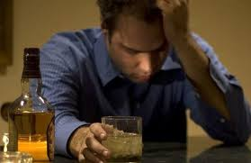
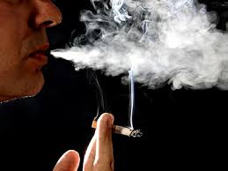
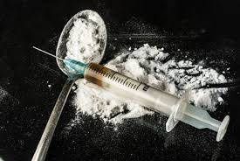
1. Ảnh hưởng của môi trường.
Nghiện thuốc lá, rượu, ma túy….→ rối loạn quá trình trứng chín và rụng , làm giảm sản sinh tinh trùng

Slide 28
1. Ảnh hưởng của môi trường.
Hằng ngày
sản xuất
Nam
bình thường
120 triệu tinh trùng/ngày
tinh trùng
3ml tinh trùng/lần phóng
5-6 ngày
sản xuất
Nam nghiện thuốc
tinh trùng
70 triệu tinh trùng/ngày
Khoảng 2ml tinh trùng/lần phóng tinh
8-10 ngày
Nam nghiện rượu, ma túy
sản xuất
tinh trùng
35-40 triệu tinh trùng/ngày
1.2-1.5ml tinh trùng/lần phóng tinh

Slide 29
1. Ảnh hưởng của môi trường.
Phụ nữ bình thường
Chu kỳ kinh nguyệt là 28-30 ngày
Chu kỳ khoảng 1tháng 10ngày – 1tháng 20ngày
Phụ nữ nghiện thuốc lá, rượu, ma túy
2 tháng – 3 tháng
Mất kinh hoàn toàn

Slide 30
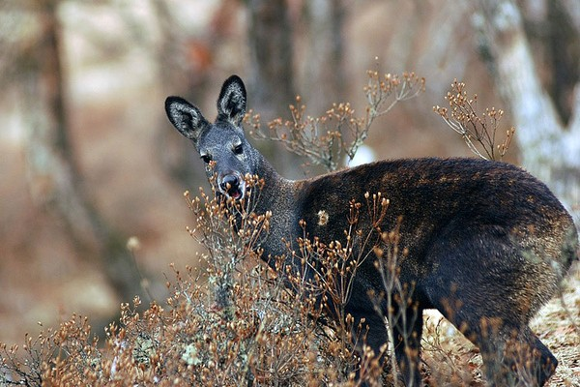
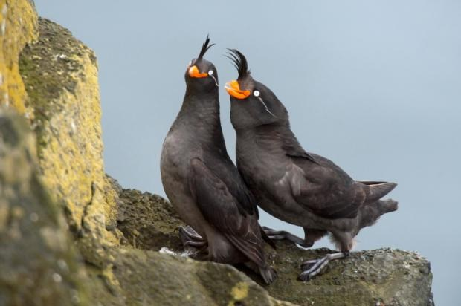
2. Ảnh hưởng của thần kinh
Chim Auklet có thể tỏa mùi hương của các trái cây họ cam quýt. Mùi hương ngọt ngào, thanh mát đó là thứ loài chim này dùng thu hút bạn tình, truyền tín hiệu bằng mùi hương.
Hươu xạ đực mang trên mình hóa chất đặc biệt giúp chúng hấp dẫn bạn tình

Slide 31
Ở Ruồi Australia
2. Ảnh hưởng của thần kinh
Ruồi cái Australia cho phép những con đực mang tới món quà lớn hơn được giao hoan lâu hơn, và khi đó, con đực sẽ truyền sang nhiều tinh trùng hơn. Những con đực mang tới món quà không chất lượng sẽ bị con cái "đá đít" trước khi cuộc thụ tinh hoàn tất.
=> Sự hiện diện, mùi và hành vi của con giới này ảnh hưởng tới sinh sản của giới khác

Slide 32
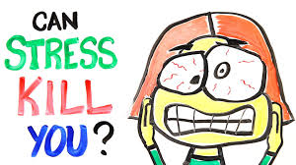
2. Ảnh hưởng của thần kinh
Căng thẳng thần kinh kéo dài, sợ hãi, lo âu kéo dài → rối loạn quá trình trứng chín và rụng , làm giảm sản sinh tinh trùng

Slide 33
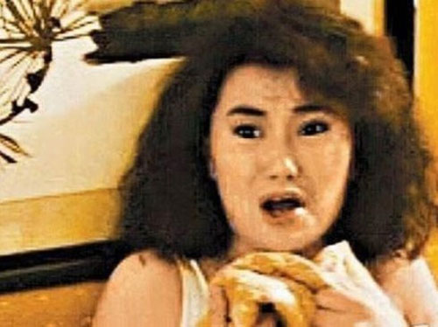
2. Ảnh hưởng của thần kinh
Người nữ bình thường chu kì hành kinh 28-30 ngày/chu kỳ kinh nguyệt
Người bị tress thì 2 tháng/chu kỳ kinh nguyệt.
Người đang trong tâm trạng lo lắng, sợ hãi hay buồn phiền thì chu kỳ kinh nguyệt khoảng 1,5-2 tháng

Slide 34
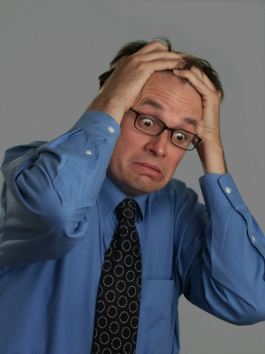
Bị lo âu, sợ hãi, buồn phiền thì khoảng 60-75triệu/ngày
Nam khỏe mạnh mỗi ngày tinh hoàn có thể tạo ra 120 triệu tinh trùng
2. Ảnh hưởng của thần kinh
Bị tress thì tạo ra khoảng 87 triệu tinh trùng/ngày.

Slide 35
TÀI LIỆU THAM KHẢO
Sách giáo khoa Sinh học 11 Cơ bản.
Sách giáo khoa Sinh học 11 Nâng cao.
Bồi dưỡng học sinh giỏi Sinh học 11, Phan Khắc Nghệ, 2019.
https://violet.vn

